Slide 1

IT522 – Yazılım Mühendisliği
2021 PhD Furkan Gözükara, Toros University https://github.com/FurkanGozukara/Yazilim-Muhendisligi-IT522-2021
Ders 2
Yazılım Süreçleri
Kaynak : https://ifs.host.cs.st-andrews.ac.uk/Books/SE9/Presentations/index.html

Slide 2
Ders 2’de İşlenen Konular
Yazılım süreç modelleri
Süreç faaliyetleri
Değişimle başa çıkmak
Rasyonel Birleşik Süreç
RUP, genellikle nesne ve / veya bileşen tabanlı teknolojilere dayalı sistemler geliştirmek için kullanılan, kuralcı, iyi tanımlanmış bir sistem geliştirme sürecidir.
Yazılım geliştirmeye yinelemeli, gereksinimlere dayalı ve mimari merkezli bir yaklaşım benimsemek gibi sağlam yazılım mühendisliği ilkelerine dayanmaktadır.
Modern bir yazılım sürecine bir örnek.
Notes:
Rational rasyonel akıl sahibi oranlı mantıklı , prescriptive sıkı kurallar koyan kuralcı emreden, sound sapasağlam güvenilir kusursuz doğru

Slide 3
Yazılım Süreçleri
Bir yazılım sistemi geliştirmek için gerekli olan yapılandırılmış bir dizi faaliyet.
Birçok farklı yazılım süreci vardır ancak hepsi şunları içerir:
Spesifikasyon - sistemin ne yapması gerektiğini tanımlamak;
Tasarım ve uygulama - sistemin organizasyonunu tanımlamak ve sistemi uygulamak;
Doğrulama - müşterinin istediğini yaptığını kontrol etmek;
Değişim - değişen müşteri ihtiyaçlarına yanıt olarak sistemi değiştirmek.
Bir yazılım süreci modeli, bir sürecin soyut bir temsilidir. Belirli bir perspektiften bir sürecin açıklamasını sunar.
Notes:
Abstract soyut özet kuramsal

Slide 4
Yazılım Süreci Açıklamaları
Süreçleri açıklarken ve tartışırken genellikle bu süreçlerdeki bir veri modeli belirleme, bir kullanıcı arayüzü tasarlama vb. faaliyetlerden ve bu faaliyetlerin sıralanmasından bahsediyoruz.
Süreç açıklamaları şunları da içerebilir:
Bir süreç faaliyetinin sonucu olan ürünler;
Sürece dahil olan kişilerin sorumluluklarını yansıtan roller;
Bir proses aktivitesinin yürürlüğe girmesinden veya bir ürünün üretilmesinden önce ve sonra doğru olan ön ve son koşullar.
Notes:
Enacted oynamak Kabul çıkarmak sahnelemek

Slide 5
Plan Odaklı Ve Çevik Süreçler
Plan odaklı süreçler, tüm süreç faaliyetlerinin önceden planlandığı ve ilerlemenin bu plana göre ölçüldüğü süreçlerdir.
Çevik süreçlerde planlama artımlıdır ve süreci değişen müşteri gereksinimlerini yansıtacak şekilde değiştirmek daha kolaydır.
Pratikte çoğu pratik süreç, hem plan odaklı hem de çevik yaklaşımların unsurlarını içerir.
Doğru veya yanlış yazılım süreçleri yoktur. Yani her yazılıma özel süreç olabilir.

Slide 6
Yazılım Süreçlerinin Modelleri
Şelale modeli
Plan odaklı model. Spesifikasyon ve geliştirmenin ayrı ve farklı aşamaları vardır.
Artımlı geliştirme
Spesifikasyon, geliştirme ve doğrulama serpiştirilmiştir. Plan odaklı veya çevik olabilir.
Yeniden kullanım odaklı yazılım mühendisliği
Sistem, mevcut bileşenlerden bir araya getirilmiştir. Plan odaklı veya çevik olabilir.
Uygulamada, çoğu büyük sistem, tüm bu modellerden öğeleri içeren bir süreç kullanılarak geliştirilir.
Notes:
Interleaved iç içe geçmiş

Slide 7
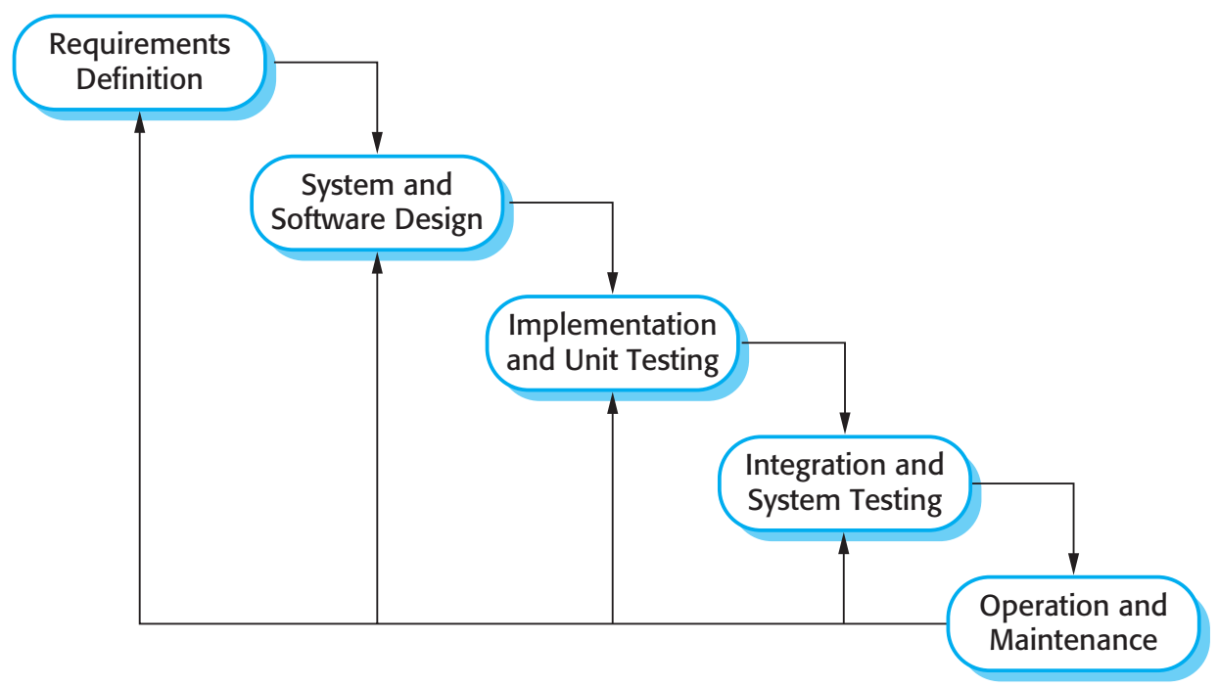
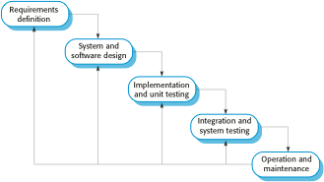
Şelale Modeli

Slide 8
Şelale Model Aşamaları
Şelale modelinde ayrı tanımlanmış aşamalar vardır:
Gereksinim analizi ve tanımı
Sistem ve yazılım tasarımı
Uygulama ve birim testi
Entegrasyon ve sistem testi
Operasyon ve bakım
Şelale modelinin temel dezavantajı, sürece başladıktan sonra süreci değiştirmenin zor olmasıdır. Prensip olarak, bir sonraki aşamaya geçmeden önce aşamanın tamamlanması gerekir.
Notes:
Accommodate yerleştirmek uyum sağlamak uzlaştırmak uydurmak bağdaştırmak

Slide 9
Şelale Modeli Problemleri
Projenin farklı aşamalara esnek olmayan şekilde bölümlenmesi, değişen müşteri gereksinimlerine yanıt vermeyi zorlaştırır.
Bu nedenle, bu model yalnızca gereksinimler iyi anlaşıldığında ve tasarım sürecinde değişiklikler oldukça sınırlı olduğunda uygundur.
Çok az iş sisteminin istikrarlı gereksinimleri vardır.
Şelale modeli, çoğunlukla bir sistemin birkaç sahada geliştirildiği büyük sistem mühendisliği projeleri için kullanılır.
Bu durumlarda, şelale modelinin plan odaklı yapısı, çalışmayı koordine etmeye yardımcı olur.

Slide 10
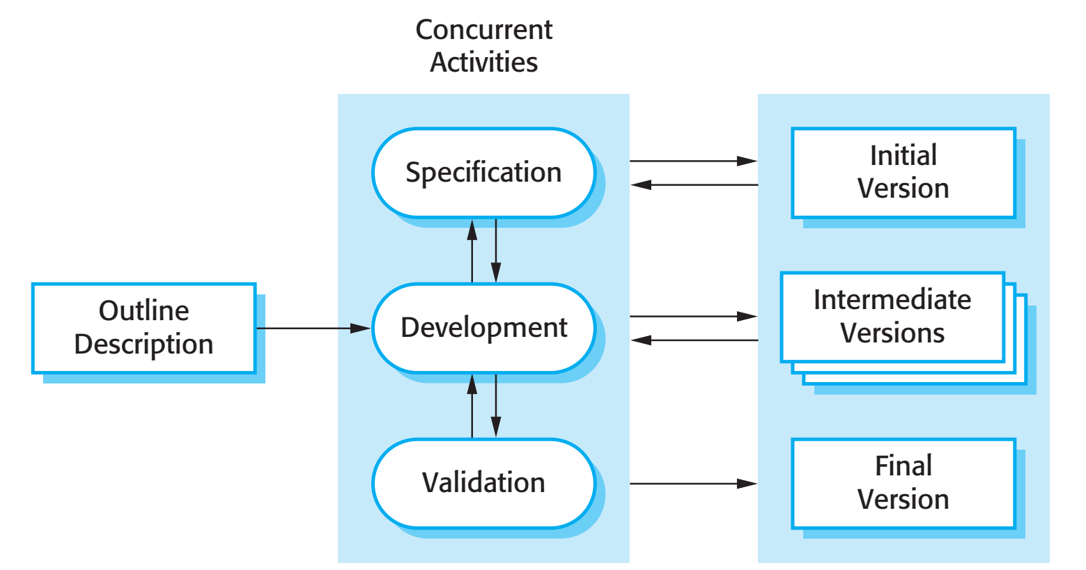
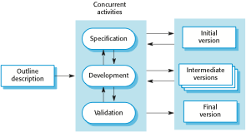
Artımlı Geliştirme

Slide 11
Artımlı Geliştirme Faydaları
Değişen müşteri gereksinimlerini karşılamanın maliyeti azaltılır.
Yeniden yapılması gereken analiz ve dokümantasyon miktarı, şelale modelinde gerekenden çok daha azdır.
Yapılan geliştirme çalışmaları hakkında müşteri geri bildirimi almak daha kolaydır.
Müşteriler, yazılımın gösterimleri hakkında yorum yapabilir ve ne kadarının uygulandığını görebilir.
Yararlı yazılımın müşteriye daha hızlı teslimi ve dağıtımı mümkündür.
Müşteriler, bir şelale süreciyle mümkün olandan daha erken bir zamanda yazılımı kullanabilir ve ondan değer kazanabilir.

Slide 12
Artımlı Geliştirme Sorunları
Süreç görünmez.
Yöneticilerin ilerlemeyi ölçmek için düzenli çıktılara ihtiyacı vardır. Sistemler hızlı bir şekilde geliştirilirse, sistemin her sürümünü yansıtan belgeler üretmek uygun maliyetli değildir.
Sistem yapısı, yeni artışlar eklendikçe bozulma eğilimindedir .
Yazılımı iyileştirmek için yeniden düzenleme için zaman ve para harcanmadıkça, düzenli değişim yapısını bozma eğilimindedir. Daha fazla yazılım değişikliğini dahil etmek giderek daha zor ve maliyetli hale gelir.

Slide 13
Yeniden Kullanım Odaklı Yazılım Mühendisliği
Sistemlerin mevcut bileşenlerden veya COTS (Commercial-off-the-shelf) (ticari satışa hazır) sistemlerden entegre edildiği sistematik yeniden kullanıma dayanır.
Süreç aşamaları
Bileşen analizi;
Gereksinim değişikliği;
Yeniden kullanım ile sistem tasarımı;
Geliştirme ve entegrasyon.
Yeniden kullanım artık birçok türde iş sistemi oluşturmak için standart yaklaşımdır
Yeniden kullanım 16. Bölümde daha ayrıntılı olarak anlatılmıştır.

Slide 14
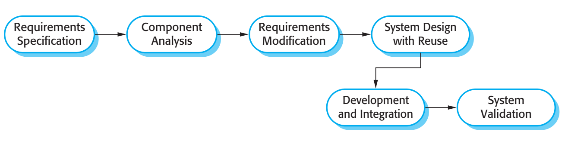

Yeniden Kullanım Odaklı Yazılım Mühendisliği

Slide 15
Yazılım Bileşeni Türleri
Hizmet standartlarına göre geliştirilmiş ve uzaktan çağrılarak kullanılabilen web servisleri.
.NET veya J2EE gibi bir bileşen çerçevesi ile entegre edilecek bir paket olarak geliştirilen nesne koleksiyonları.
Belirli bir ortamda kullanılmak üzere yapılandırılmış bağımsız yazılım sistemleri (COTS).
Notes:
Invocation yürütme başlatma yalvarma yakarma

Slide 16
Süreç Aktivitileri
Gerçek yazılım süreçleri, bir yazılım sistemini belirleme, tasarlama, uygulama ve test etme genel amacı ile teknik, işbirliğine dayalı ve yönetsel faaliyetlerin aralıklı dizilmiş dizileridir.
Spesifikasyon, geliştirme, doğrulama ve değişimden oluşan dört temel süreç etkinliği, farklı geliştirme süreçlerinde farklı şekilde düzenlenir. Şelale modelinde, sırayla düzenlenirlerken artımlı gelişimde aralıklıdırlar.

Slide 17
Yazılım Özellikleri
Hangi hizmetlerin gerekli olduğu ve sistemin işleyişi ve gelişimi üzerindeki kısıtlamalara karar verme süreci.
Gereksinimler mühendisliği süreci
Fizibilite çalışması
Sistemi kurmak teknik ve mali olarak uygun mu?
Gereksinimlerin ortaya çıkarılması ve analizi
Sistem paydaşları sistemden ne ister veya ne bekler?
Gereksinim özellikleri
Gereksinimlerin ayrıntılı olarak tanımlanması
Gereksinimlerin doğrulanması
Gereksinimlerin geçerliliğini kontrol etmek

Slide 18
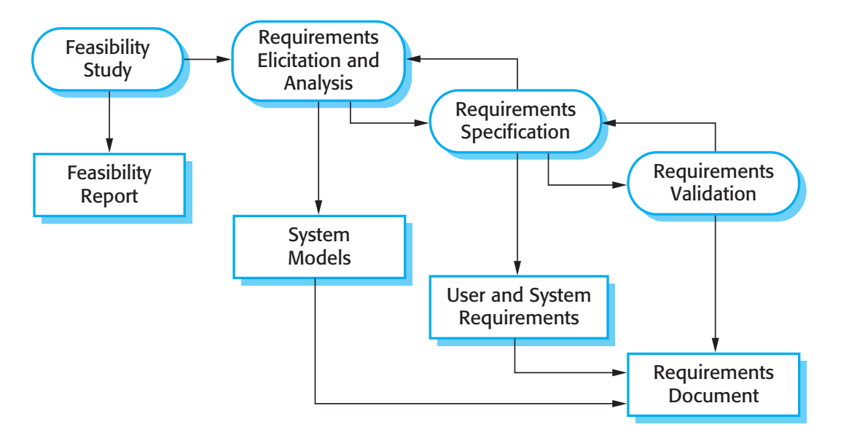
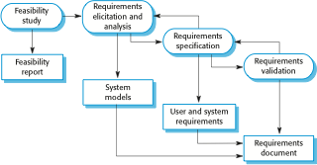
Gereksinim Mühendisliği Süreci

Slide 19
Yazılım Tasarımı Ve Entegrasyonu
Sistem spesifikasyonunu çalıştırılabilir bir sisteme dönüştürme süreci.
Yazılım Tasarımı
Spesifikasyonu gerçekleştiren bir yazılım yapısı tasarlayın;
Entegrasyon
Bu yapıyı çalıştırılabilir bir programa çevirin;
Tasarım ve entegrasyon faaliyetleri yakından ilişkilidir ve birbirleri ile iç içe olabilirler.

Slide 20
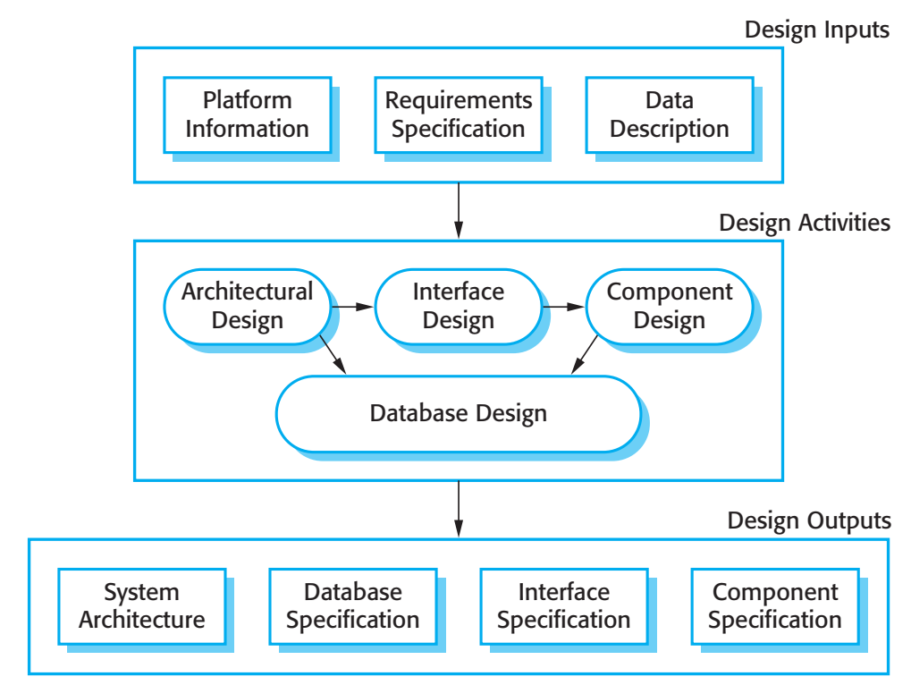
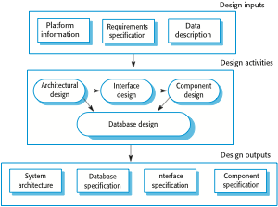
Tasarım Sürecinin Genel Bir Modeli

Slide 21
Tasarım Faaliyetleri
Sistemin genel yapısını, ana bileşenleri (bazen alt sistemler veya modüller olarak adlandırılır), bunların ilişkilerini ve nasıl dağıtıldıklarını belirlediğimiz Mimari Tasarım.
Sistem bileşenleri arasındaki arayüzleri tanımladığınız Arayüz Tasarımı.
Bileşen Tasarımı, her sistem bileşenini alıp nasıl çalışacağı tasarladığımız süreç.
Sistem veri yapılarını ve bunların bir veritabanında nasıl temsil edileceği tasarladığımız Veritabanı Tasarımı.

Slide 22
Yazılım Doğrulama
Tasdikleme ve doğrulama (Verification and Validation) (V & V), bir sistemin spesifikasyonuna uygun olduğunu ve sistem müşterisinin gereksinimlerini karşıladığını göstermeyi amaçlar.
Kontrol ve inceleme süreçlerini ve sistem testini içerir.
Sistem testi, sistem tarafından işlenecek gerçek verilerin spesifikasyonundan türetilen test senaryoları ile sistemin yürütülmesini içerir.
Test, en yaygın kullanılan V & V etkinliğidir.

Slide 23
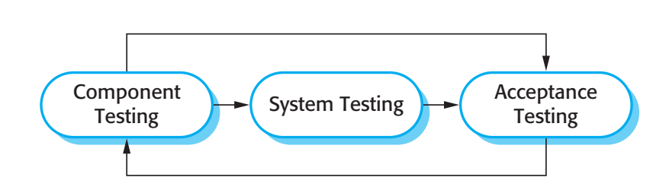

Test Aşamaları

Slide 24
Test Aşamaları
Geliştirme veya bileşen testi
Bireysel bileşenler bağımsız olarak test edilir;
Bileşenler, bu varlıkların fonksiyonları veya nesneleri veya tutarlı gruplamaları olabilir.
Sistem testi
Sistemin bir bütün olarak test edilmesi. Ortaya çıkan özelliklerin test edilmesi özellikle önemlidir.
Kabul testleri
Sistemin müşterinin ihtiyaçlarını karşılayıp karşılamadığını kontrol etmek için müşteri verileriyle test etme.

Slide 25
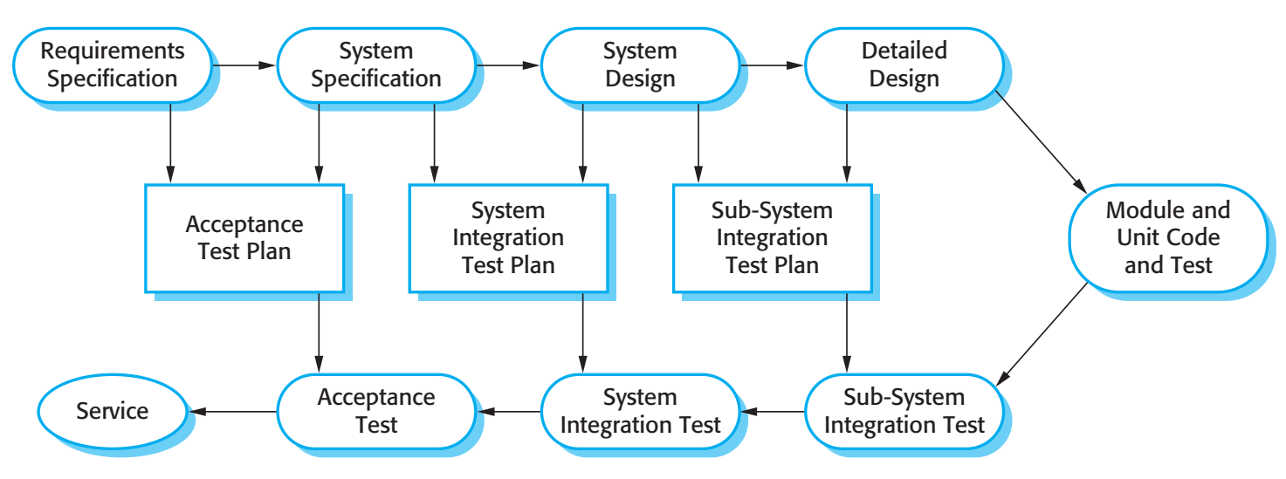
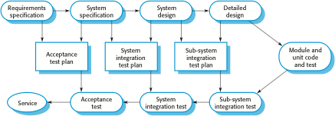
Plan Odaklı Bir Yazılım Sürecindeki Test Aşamaları

Slide 26
Yazılım Değişimi
Yazılım doğası gereği esnektir ve değişebilir.
Değişen iş koşulları nedeniyle gereksinimler değiştikçe, işi destekleyen yazılımın da gelişmesi ve değişmesi gerekir.
Geliştirme ve değişim (bakım) arasında eskiden bir sınır çizilmesine rağmen, giderek daha az sayıda sistem tamamen yeni olduğu için bu giderek önemsiz hale gelmektedir.

Slide 27
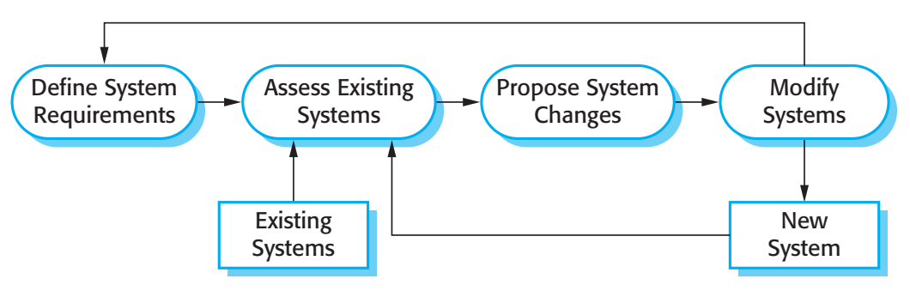

Sistem Değişimi

Slide 28
Bölüm 1 Anahtar Noktalar
Yazılım süreçleri, bir yazılım sisteminin üretilmesiyle ilgili faaliyetlerdir. Yazılım süreç modelleri, bu süreçlerin soyut temsilleridir.
Genel süreç modelleri, yazılım süreçlerinin organizasyonunu tanımlar. Bu genel modellerin örnekleri arasında 'şelale' modeli, aşamalı geliştirme ve yeniden kullanıma yönelik geliştirme modelleri bulunmaktadır.

Slide 29
Bölüm 1 Anahtar Noktalar
Gereksinim mühendisliği, bir yazılım spesifikasyonu geliştirme sürecidir.
Tasarım ve uygulama süreçleri, bir gereksinim spesifikasyonunu yürütülebilir bir yazılım sistemine dönüştürmekle ilgilidir.
Yazılım doğrulama, sistemin özelliklerine uygunluğunun ve sistem kullanıcılarının gerçek ihtiyaçlarını karşıladığının kontrol edilmesi sürecidir.
Yazılım değişimi, mevcut yazılım sistemlerini yeni gereksinimleri karşılayacak şekilde değiştirdiğinizde gerçekleşir. Yazılım, kullanışlı kalması için gelişmelidir.

Slide 30
Ders 2 - Yazılım Süreçleri
Bölüm 2

Slide 31
Değişimle Başa Çıkmak
Tüm büyük yazılım projelerinde değişim kaçınılmazdır.
İş değişiklikleri, yeni ve değişen sistem gereksinimlerine yol açar
Yeni teknolojiler, uygulamaları iyileştirmek için yeni olanaklar sunar
Değişen platformlar, uygulama değişiklikleri gerektirir
Değişiklik, yeniden çalışmaya yol açar, bu nedenle değişim maliyetleri hem yeniden çalışmayı (örneğin, gereksinimleri yeniden analiz etme) hem de yeni işlevsellik entegrasyon maliyetlerini içerir.

Slide 32
Yeniden İşleme Maliyetlerini Düşürmek
Değişimden kaçınma: Yazılımın yeniden düzenlenmesi gerekmeden önce olası değişiklikleri öngörebilen etkinlikleri içeren yazılım süreci.
Örneğin, sistemin bazı temel özelliklerini müşterilere göstermek için bir prototip sistemi geliştirilebilir.
Değişim toleransı: değişikliklerin nispeten düşük maliyetle gerçekleştirilebilmesi tasarım aşamasında tolerans sağlayın.
Bu normalde bir tür artımlı geliştirme içerir. Önerilen değişiklikler, henüz geliştirilmemiş artışlarla uygulanabilir. Bu imkansızsa, değişikliği dahil etmek için yalnızca tek bir artış (sistemin küçük bir kısmı) değiştirilebilir.

Slide 33
Yazılım Prototipleme
Bir prototip, konseptleri göstermek ve tasarım seçeneklerini denemek için kullanılan bir sistemin ilk sürümüdür.
Bir prototip şunlarda kullanılabilir:
Gereksinimlerin ortaya çıkarılması ve doğrulanmasına yardımcı olmak için gereksinim mühendisliği süreci;
Tasarım süreçlerinde seçenekleri keşfetmek ve bir UI tasarımı geliştirmek için;
Test sürecinde arka arkaya testleri çalıştırmak için.

Slide 34
Prototip Oluşturmanın Faydaları
İyileştirilmiş sistem kullanılabilirliği.
Kullanıcıların gerçek ihtiyaçlarına daha yakın bir eşleşme.
İyileştirilmiş tasarım kalitesi.
İyileştirilmiş bakım kolaylığı.
Azaltılmış geliştirme çabası.

Slide 35
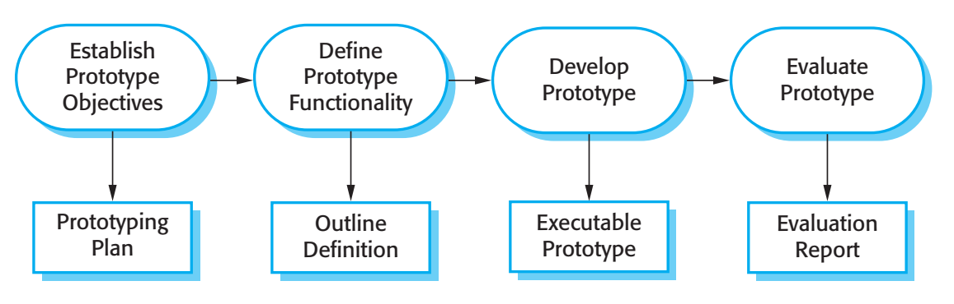

Prototip Geliştirme Süreci

Slide 36
Prototip Geliştirme
Hızlı prototip oluşturma dillerine veya araçlarına dayalı olabilir
Fonksiyonelliğin dışarıda bırakılmasını içerebilir
Prototip, ürünün iyi anlaşılmayan alanlarına odaklanmalıdır;
Prototipe hata denetimi ve kurtarma dahil edilmeyebilir;
Güvenilirlik ve güvenlik gibi işlevsel olmayan gereksinimler yerine işlevsel gereksinimlere odaklanın

Slide 37
Prototipler Atılmalıdır
Prototipler, bir üretim sistemi için iyi bir temel olmadığından geliştirildikten sonra atılmalıdır:
İşlevsel olmayan gereksinimleri karşılamak için sistemi ayarlamak imkansız olabilir;
Prototipler normalde belgelenmez;
Prototip yapısı genellikle hızlı değişimle bozulur;
Prototip muhtemelen normal kurumsal kalite standartlarını karşılamayacaktır.

Slide 38
Artımlı Teslimat
Sistemi tek bir teslimat olarak sunmak yerine, geliştirme ve teslimat, gerekli işlevselliğin bir bölümünü sağlayan her bir artımla birlikte aşamalara bölünür.
Kullanıcı gereksinimlerine öncelik verilir ve en yüksek öncelik gereksinimleri erken artışlara dahil edilir.
Bir artımın geliştirilmesine başlandıktan sonra, gereksinimler dondurulur, ancak sonraki artışlar için gereksinimler gelişmeye devam edebilir.

Slide 39
Artımlı Geliştirme Ve Teslimat
Artımlı geliştirme
Sistemi aşamalar halinde geliştirin ve bir sonraki artışın geliştirilmesine geçmeden önce her bir artışı değerlendirin;
Çevik yöntemlerde kullanılan normal yaklaşım;
Kullanıcı / müşteri vekili tarafından yapılan değerlendirme.
Artımlı teslimat
Son kullanıcılar tarafından kullanılmak üzere bir artım dağıtın;
Yazılımın pratik kullanımı hakkında daha gerçekçi değerlendirme;
Arttırmalar, değiştirilen sistemden daha az işlevselliğe sahip olduğundan, değiştirme sistemleri için uygulanması zordur.

Slide 40
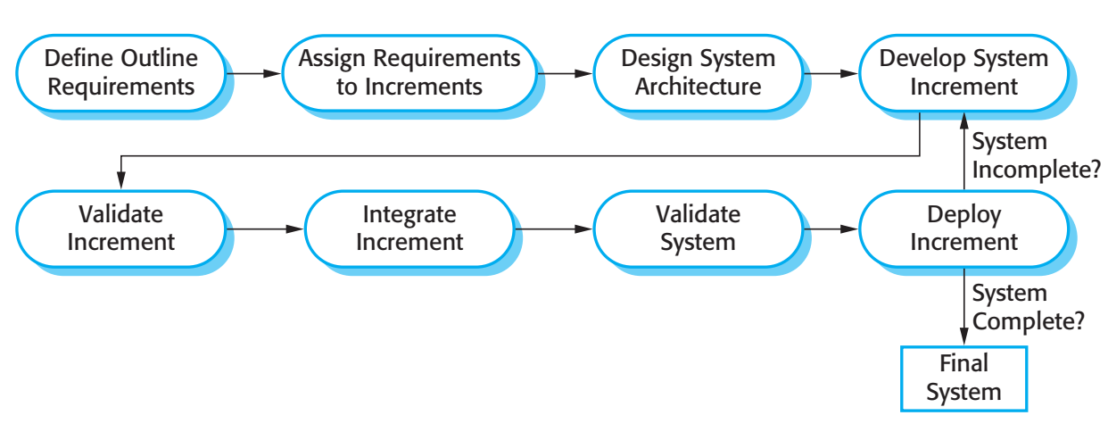
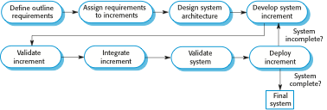
Artımlı Teslimat

Slide 41
Artımlı Dağıtım Avantajları
Müşteri istekleri, her bir artışla sunulabilir, böylece sistem işlevselliği daha erken kullanılabilir hale gelir.
Erken artışlar, sonraki artışlar için gereksinimleri ortaya çıkarmaya yardımcı olacak bir prototip görevi görür.
Daha düşük genel proje başarısızlığı riski.
En yüksek öncelikli sistem hizmetleri en çok testi alma eğilimindedir.

Slide 42
Artımlı Dağıtım Sorunları
Çoğu sistem, sistemin farklı bölümleri tarafından kullanılan bir dizi temel tesis gerektirir.
İhtiyaçlar, bir artış uygulanana kadar ayrıntılı olarak tanımlanmadığından, tüm artışların ihtiyaç duyduğu ortak tesisleri belirlemek zor olabilir.
Yinelemeli süreçlerin özü, spesifikasyonun yazılımla birlikte geliştirilmesidir.
Ancak, bu, tüm sistem spesifikasyonunun sistem geliştirme sözleşmesinin bir parçası olduğu birçok kuruluşun satın alma modeliyle çelişir.

Slide 43
Boehm'in Spiral Modeli
Süreç, geriye dönük izleme içeren bir faaliyetler dizisi yerine bir sarmal olarak temsil edilir.
Spiraldeki her döngü, süreçteki bir aşamayı temsil eder.
Spesifikasyon veya tasarım gibi sabit aşama yoktur: gerekli olana bağlı olarak spiraldeki döngüler seçilir.
Süreç boyunca riskler açıkça değerlendirilir ve çözülür.

Slide 44
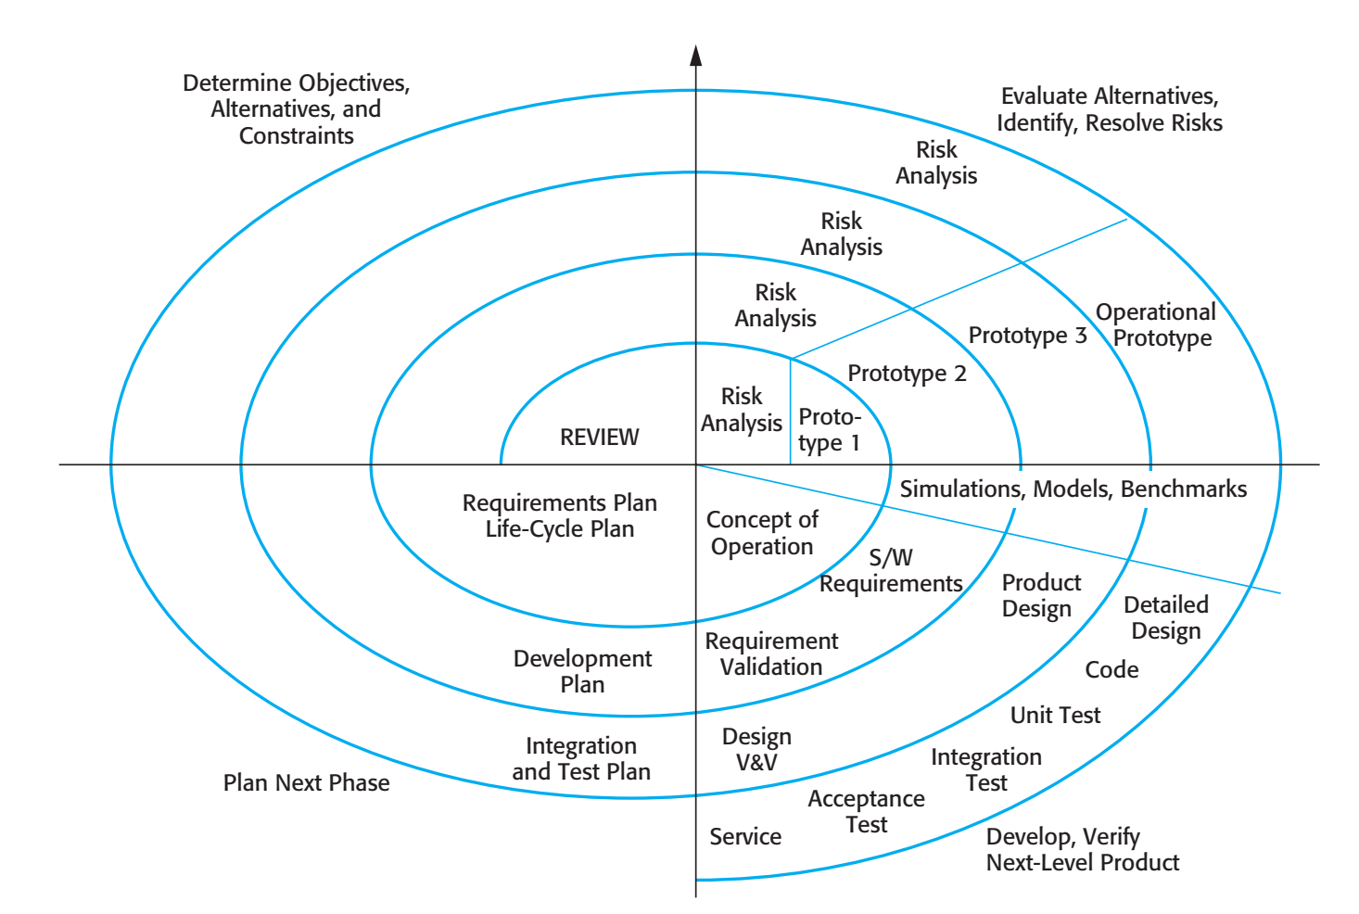
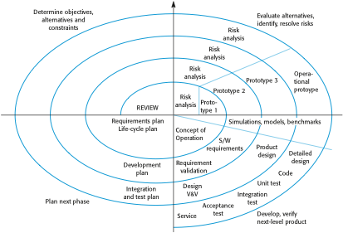
Boehm'in Yazılım Sürecinin Spiral Modeli

Slide 45
Spiral Model Sektörler
Hedef belirleme
Aşama için özel hedefler belirlenir.
Risk değerlendirmesi ve azaltma
Riskler değerlendirilir ve temel riskleri azaltmak için faaliyetler başlatılır.
Geliştirme ve doğrulama
Sistem için genel modellerden herhangi biri olabilecek bir geliştirme modeli seçilir.
Planlama
Proje gözden geçirilir ve spiralin bir sonraki aşaması planlanır.

Slide 46
Spiral Model Kullanımı
Spiral model, insanların yazılım süreçlerinde yineleme hakkında düşünmelerine yardımcı olmada ve geliştirmeye risk odaklı yaklaşımı tanıtmada çok etkili olmuştur.
Ancak pratikte, model pratik yazılım geliştirme için yayınlandığı şekliyle nadiren kullanılır.

Slide 47
Rasyonel Birleşik Süreç
UML ve ilgili süreç üzerindeki çalışmalardan türetilen modern bir genel süreç.
Daha önce tartışılan 3 genel süreç modelinin yönlerini bir araya getirir.
Normalde 3 perspektiften tanımlanmıştır
Zaman içindeki aşamaları gösteren dinamik bir bakış açısı;
Süreç etkinliklerini gösteren statik bir bakış açısı;
İyi uygulamayı öneren pratik bir bakış açısı.

Slide 48
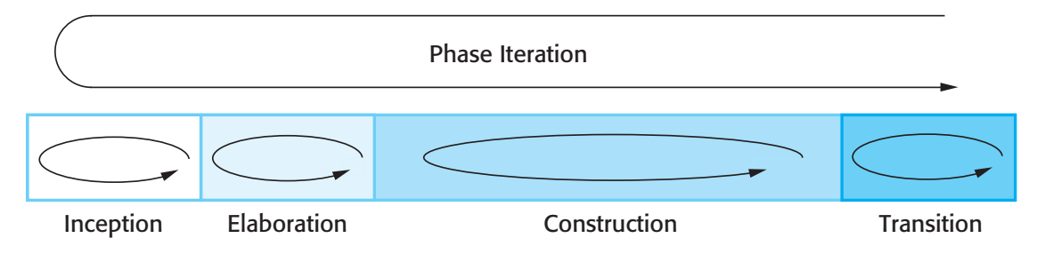

Rasyonel Birleştirilmiş Süreçteki Aşamalar

Slide 49
RUP Aşamaları
Başlangıç
Sistem için iş senaryosu oluşturun.
Detaylandırma
Sorun alanı ve sistem mimarisi hakkında bir anlayış geliştirin.
İnşaat
Sistem tasarımı, programlama ve test.
Geçiş
Sistemi işletim ortamında devreye alın.

Slide 50
RUP Yineleme
Aşama içi yineleme
Her aşama, aşamalı olarak geliştirilen sonuçlarla yinelemelidir.
Aşamalar arası yineleme
RUP modelindeki döngüde gösterildiği gibi, tüm fazlar kümesi artımlı olarak canlandırılabilir.

Slide 51
Rasyonel Birleştirilmiş Süreçteki Statik Iş Akışları
İş akışı | Açıklama
İş modelleme | İş süreçleri, iş kullanım durumları kullanılarak modellenir.
Gereksinimler | Sistemle etkileşime giren aktörler belirlenir ve sistem gereksinimlerini modellemek için kullanım senaryoları geliştirilir.
Analiz ve tasarım | Mimari modeller, bileşen modelleri, nesne modelleri ve sıra modelleri kullanılarak bir tasarım modeli oluşturulur ve belgelenir.
Uygulama | Sistemdeki bileşenler, uygulama alt sistemlerine dönüştürülür ve yapılandırılır. Tasarım modellerinden otomatik kod üretimi, bu süreci hızlandırmaya yardımcı olur.

Slide 52
Rasyonel Birleştirilmiş Süreçteki Statik Iş Akışları
İş akışı | Açıklama
Test yapmak | Test, uygulama ile bağlantılı olarak gerçekleştirilen yinelemeli bir süreçtir. Sistem testi, uygulamanın tamamlanmasını takip eder.
Dağıtım | Bir ürün sürümü oluşturulur, kullanıcılara dağıtılır ve iş yerlerine yüklenir.
Yapılandırma ve değişiklik yönetimi | Bu destekleyici iş akışı, sistemdeki değişiklikleri yönetir (bkz. Ders 25).
Proje Yönetimi | Bu destekleyici iş akışı, sistem geliştirmeyi yönetir (bkz. Bölüm 22 ve 23).
Çevre | Bu iş akışı, uygun yazılım araçlarının yazılım geliştirme ekibinin kullanımına sunulmasıyla ilgilidir.

Slide 53
Rasyonel Birleştirilmiş Süreçteki Iyi Uygulama
Yazılımları yinelemeli olarak geliştirin
Müşteri önceliklerine göre artışları planlayın ve önce en yüksek öncelikli artışları sağlayın.
Gereksinimleri yönetin
Müşteri gereksinimlerini açıkça belgeleyin ve bu gereksinimlerdeki değişiklikleri takip edin.
Bileşen tabanlı mimariler kullanın
Sistem mimarisini bir dizi yeniden kullanılabilir bileşen olarak düzenleyin.

Slide 54
Rasyonel Birleştirilmiş Süreçteki Iyi Uygulama
Görsel olarak model yazılım
Yazılımın statik ve dinamik görünümlerini sunmak için grafik UML modellerini kullanın.
Yazılım kalitesini doğrulayın
Yazılımın kurumsal kalite standartlarını karşıladığından emin olun.
Yazılımdaki değişiklikleri kontrol edin
Bir değişiklik yönetimi sistemi ve konfigürasyon yönetimi araçları kullanarak yazılım değişikliklerini yönetin.

Slide 55
Bölüm 2 Anahtar Noktaları
Süreçler, değişimle baş etmeye yönelik faaliyetleri içermelidir. Bu, gereksinimler ve tasarım konusunda kötü kararlardan kaçınmaya yardımcı olan bir prototip oluşturma aşaması içerebilir.
Süreçler yinelemeli geliştirme ve teslimat için yapılandırılabilir, böylece sistemi bir bütün olarak bozmadan değişiklikler yapılabilir.
Rasyonel Birleştirilmiş Süreç, aşamalar halinde (başlangıç, detaylandırma, yapım ve geçiş) organize edilen ancak faaliyetleri (gereksinimler, analiz ve tasarım, vb.) bu aşamalardan ayıran modern bir genel süreç modelidir.

